Slide 1
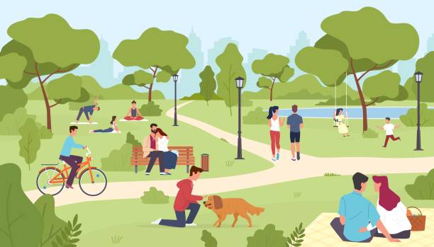
Я досліджую світ
2 клас
Людина і природа влітку
Урок 96
Урок-екскурсія.
Які зміни відбуваються в природі влітку?

Slide 2
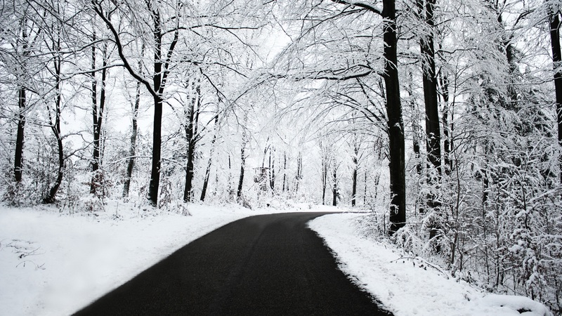
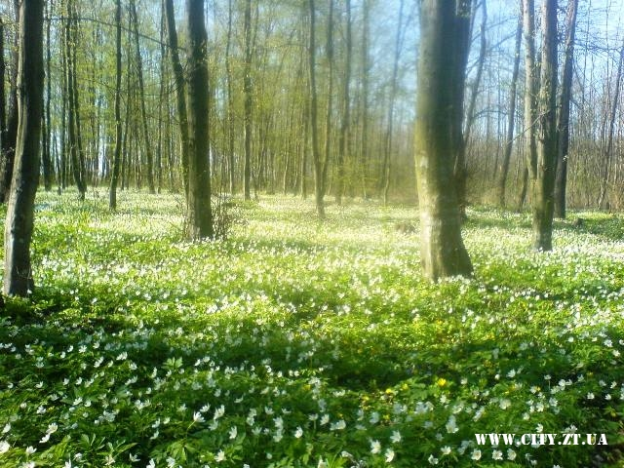
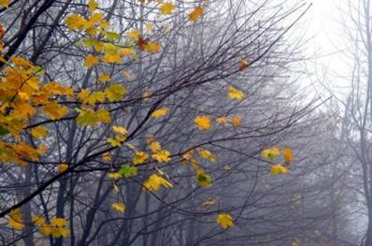
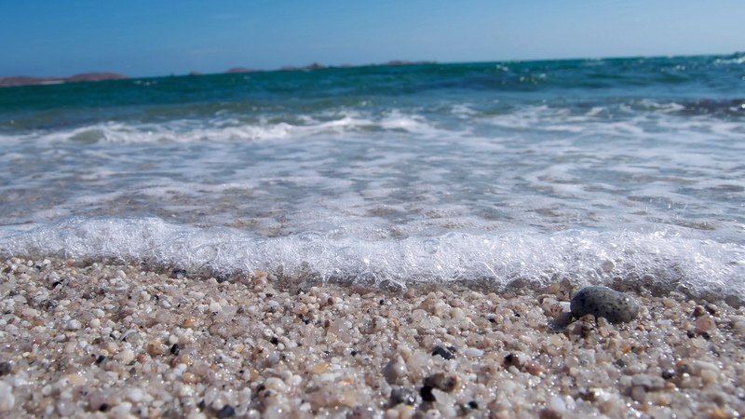
Налаштування на урок
Розглянь пейзажі. У який пейзаж ти хочеш перенестись? Чому?
Зимова дорога
В школі справу хоч яку
Починають по дзвінку.
Тож хвилини не втрачаєм,
Все нове запам’ятаєм.
Весняний ліс
Осінній листопад
Літнє море

Slide 3
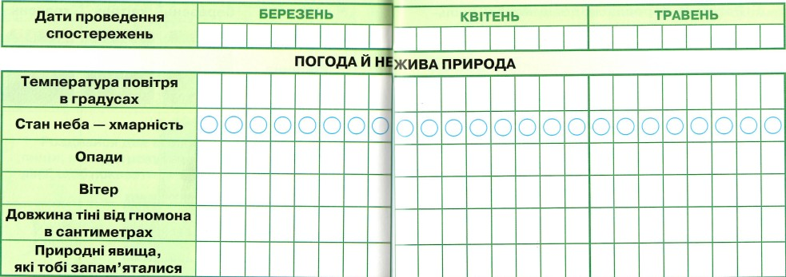
Вправа «Синоптик»
Яка зараз пора року?
Яке число місяця?
Який місяць року?
Який день тижня?
Спостерігай за погодою і неживою природою. Заповнюй весняний календар спостережень
Зошит.
Сторінка
30-31

Slide 4
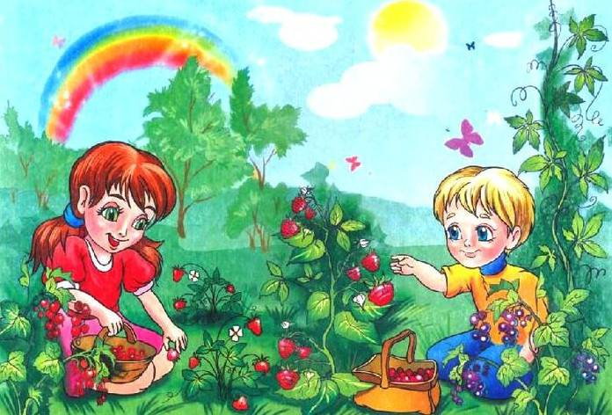
Пригадай
Впізнай назви місяців
Назви літні місяці в правильному порядку. Розкажи походження цих назв.
Серпень
пеньсер
Червень
пеньли
веньреч
Липень
За ким і чим можна спостерігати влітку?
Чи подобається тобі гуляти в саду, парку?
Сьогодні на уроці пропоную здійснити мандрівку в парк, аби побачити зміни, що настають в природі влітку

Slide 5
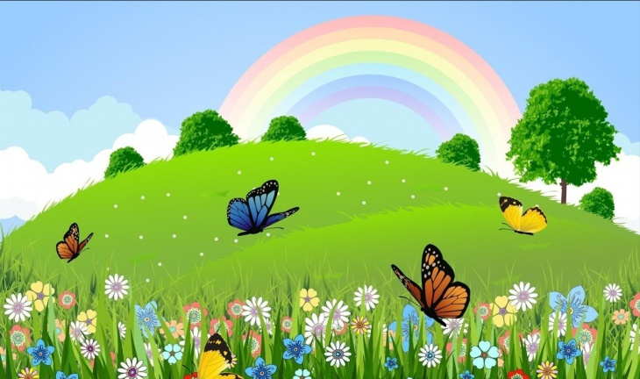
За ким, за чим ми можемо спостерігати в природі?
Пригадай, проводити спостереження за природою завжди потрібно в певній послідовності.
Нежива природа
Жива природа
Життя
людей
Як поводитися під час екскурсії?
Підручник.
Сторінка
126

Slide 6
Інструктаж з техніки безпеки на екскурсії
Будь уважним під час екскурсії;
виконуй правила дорожнього руху;
виконуй правила поведінки у природі;
чітко виконуй вказівки вчителя.
Не забудь надягти головний убор!

Slide 7
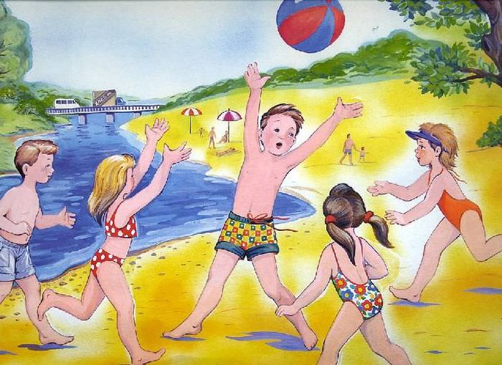
На екскурсії в природу ми спостерігаємо:
Як змінюється положення Сонця влітку?
Влітку Сонце найвище піднімається на небосхилі, тому влітку найвищі температури.
Як висота Сонця впливає на стан неживої і живої природи влітку?
Який стан неба(опади, вітер) частіше влітку?
Назви літні явища в житті рослин і тварин

Slide 8
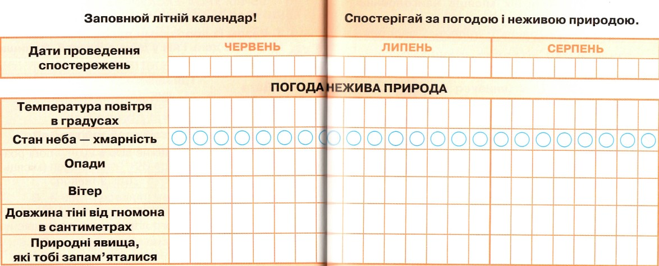
Щоб бути справжнім дослідником і дослідницею
Зошит.
Сторінка
52-53

Slide 9
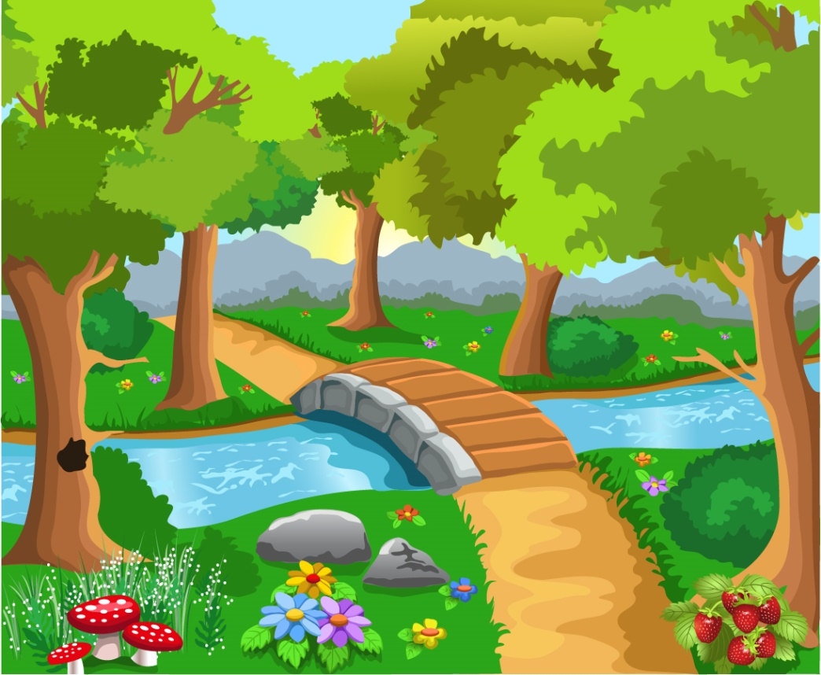
Прочитай вірш
Літня спека, грози, грім,
Літо, ти прекрасне всім!
Скільки в тебе є скарбів.
В лісі – ягід та грибів!
У садах – смачна малина,
Аґрус, яблука, ожина.
Фрукти й зелень соковита –
Це смачні дарунки літа…
Що авторка називає дарунками літа?
Назви слово-асоціацію з літом

Slide 10
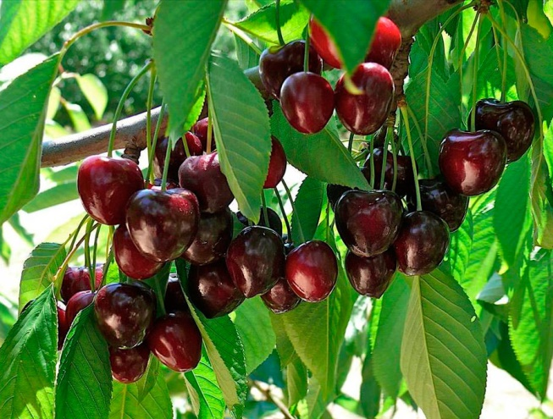
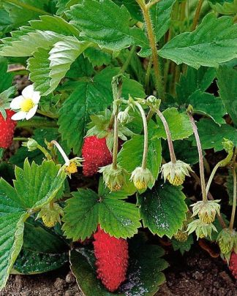
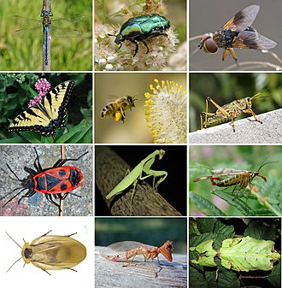
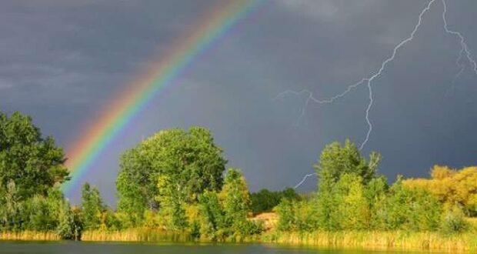
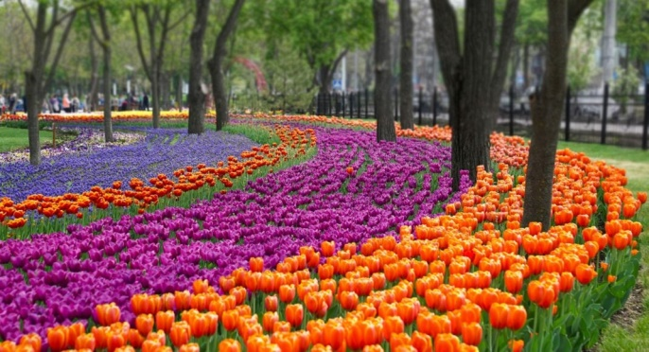
Що можна побачити влітку? Доповни перелік
Як достигають ягоди
Плоди на деревах
Комах корисних і шкідливих
Квіткові килими
Веселка

Slide 11
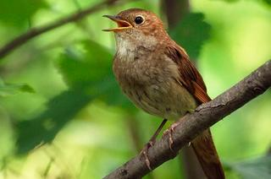
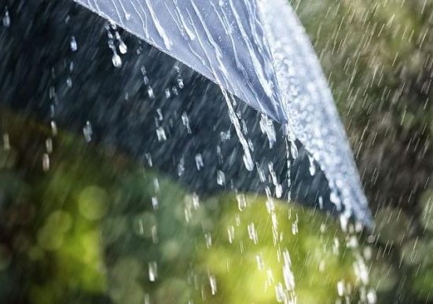
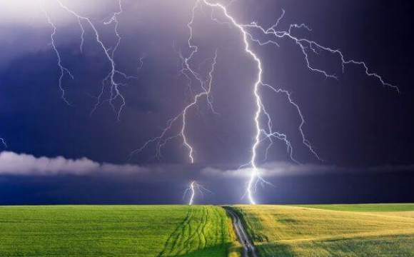
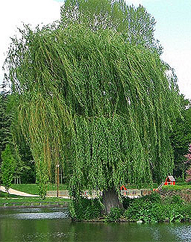
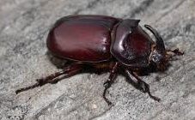
Що можна почути влітку? Доповни перелік
Співи птахів
Шум теплого дощику
Шелест листя на вітру
Як гримить грім
Як дзижчать комахи

Slide 12
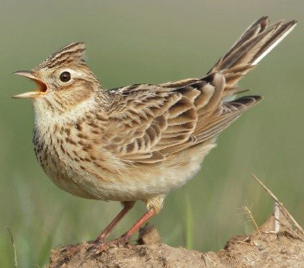
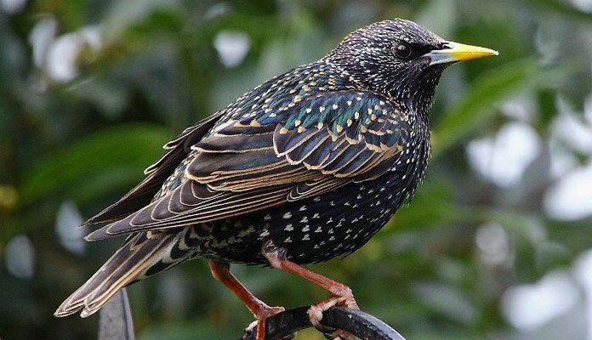
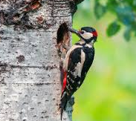
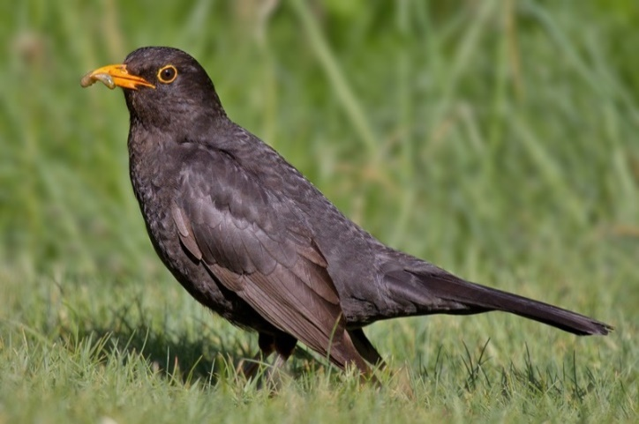
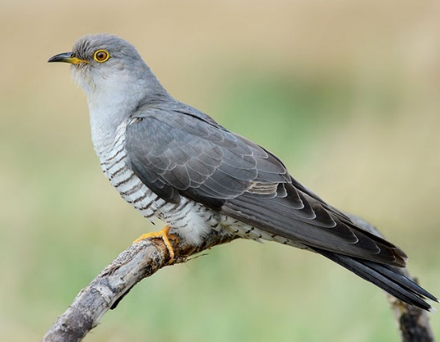
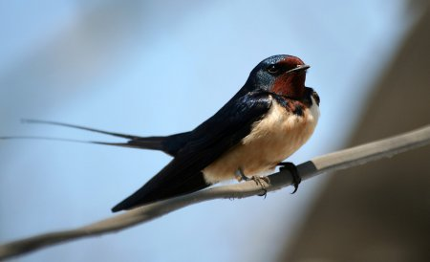
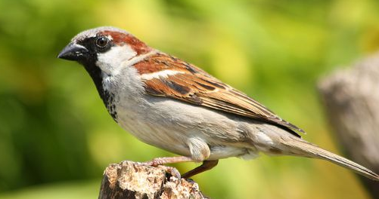
Яких птахів можна бачити влітку?
Шпак
Дятел
Дрізд
Жайворонок
Ластівка
Горобець
Зозуля

Slide 13
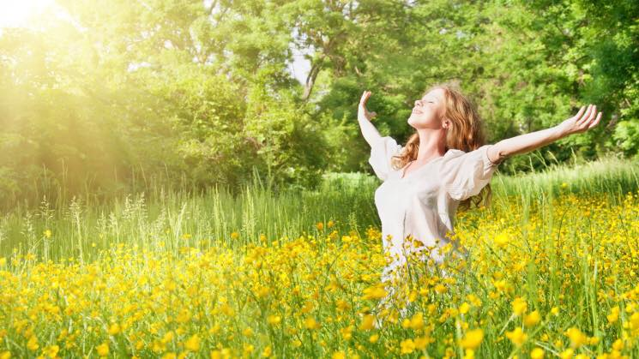
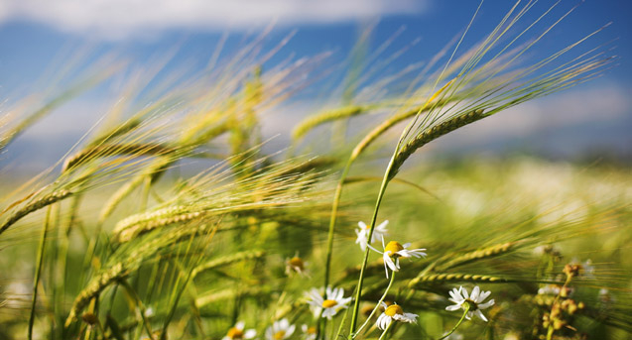
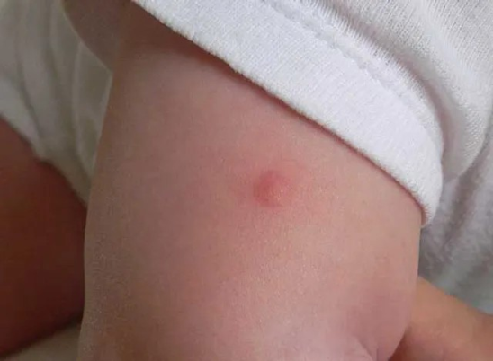
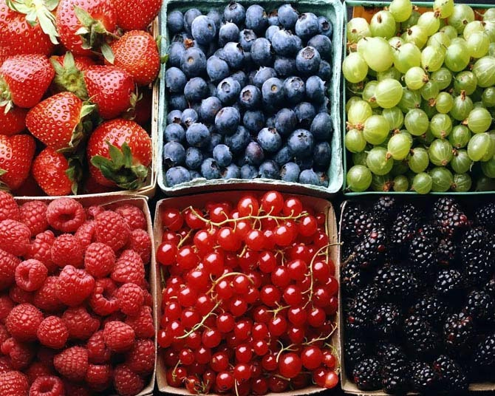
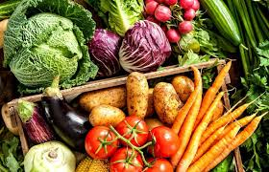
Що можна відчути на дотик влітку? Доповни перелік
Як пригріває сонечко
Теплий вітерець
Укуси комах
Що можна відчути на смак влітку?
Смак овочів, фруктів, ягід
Якими ягодами ти ласуєш влітку?

Slide 14
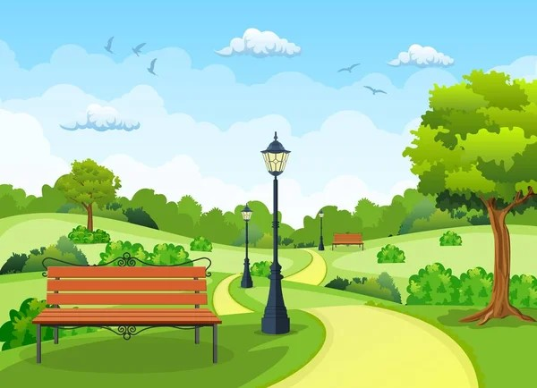
Вправа «Незакінчене речення»
За календарем літо настає …
Під час екскурсії ми помітили ознаки літа …
Ми побачили птахів …
Під час екскурсії ми чули звуки…

Slide 15
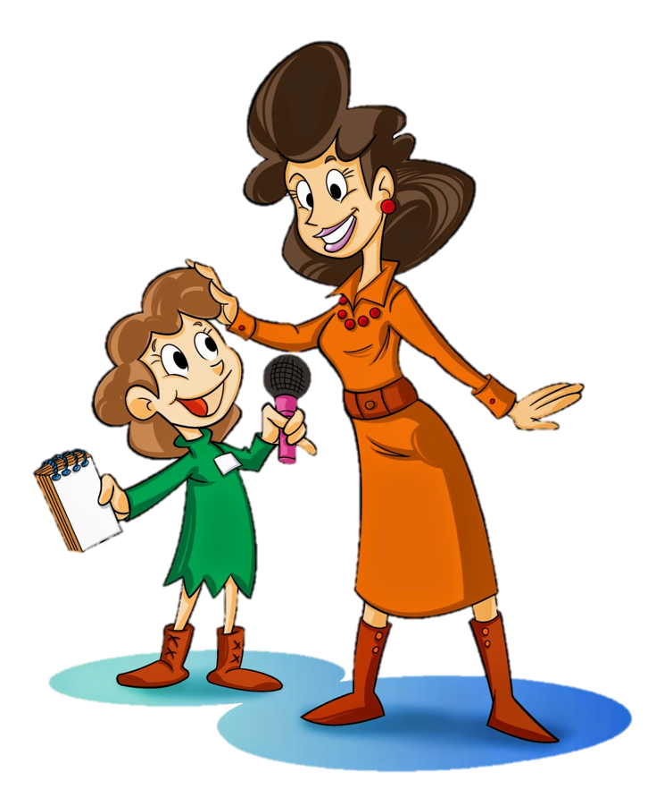
Підбиття підсумків після екскурсії
Як змінюється влітку положення Сонця на небосхилі порівняно з весною?
Як влітку змінилася тривалість дня і ночі?
Що подобається тобі в літню пору року?
Яке значення для живої природи має сонячне світло й тепло?

Slide 16
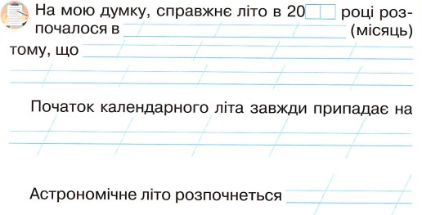
Робота в зошиті
3. Разом із дорослими довідайся, скільки тривають день і ніч у день проведення екскурсії. Запиши в таблицю.
4. Напиши, коли у твій край завітало літо.
25
травні
температура повітря стала +15ᵒ.
5. Які корисні справи ти плануєш на літо? Напиши.
1 червня.
21 червня
6. Не забувай і влітку спостерігати за погодою і природою. Записуй свої спостереження в зошит на ст 52-53
Сторінка
51

Slide 17
Рефлексія
Оціни свою роботу на уроці висловами біля пейзажів
Не все було зрозуміло
Це мені потрібно
Варто замислитися
Було цікаво і зрозуміло

Slide 18
Щоби відкрити інтерактивне завдання, натисніть на помаранчевий прямокутник
Відкрити онлайнове інтерактивне завдання

